Slide 1
기존 비디오 스트리밍 방식(DASH)의 특징

Slide 2
CONTENTS
등장 배경
HEVC란?
기본 동작
동영상의 압축
장점
단점

Slide 3
등장 배경
더 낮은 비용 & 고품질의 많은 동영상

Slide 4
What is HEVC?
2016/09/06
HEVC = High Efficiency Video Coding
(고효율 비디오 코딩)
H.265라고 하기도 함 (H.265/HEVC)

Slide 5
What is HEVC?
Dynamic Adaptive Streaming over HTTP’의 약자
Dynamic – 영상을 한번에 다 보내주는 것이 아니라 사용자가 요청하는 대로 보내주는 것
Adaptive - 클라이언트가 자신의 단말기 쪽 네트워크 상황에 맞추어 적절한 비디오 화질을 선택하여 서비스를 받을 수 있는 기술
HTTP – HTTP를 이용한 스트리밍

Slide 6
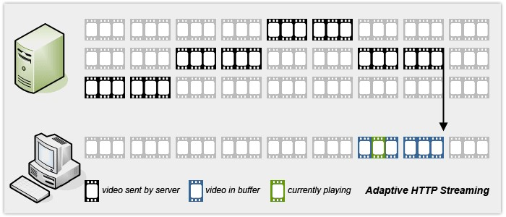
기본 동작
비디오 콘텐츠를 각기 다른 비트 rate를 갖는 여러 버전으로 인코딩
인코딩된 비디오 데이터를 작은 세그먼트(chunk)단위로 분할
이 세그먼트들이 DASH 클라이언트의 요청에 따라 전달이 된다
클라이언트는 서버와 클라이언트 사이의 네트워크의 가용 대역폭을 계산하고 그 결과를 토대로 다음 비디오 세그먼트의 bit rate를 결정한다

Slide 7
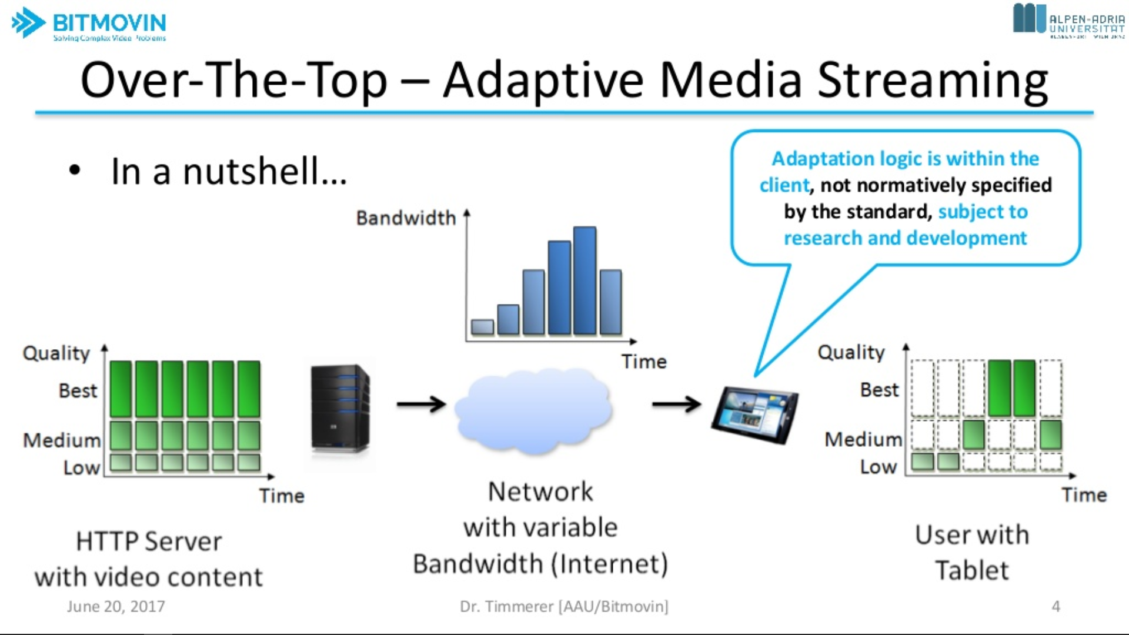
Notes:
[전체 흐름]
https://www.slideshare.net/christian.timmerer/towards-bandwidth-efficient-adaptive-streaming-of-omnidirectional-video-over-http
완전 적절한 슬라이드라서

Slide 8
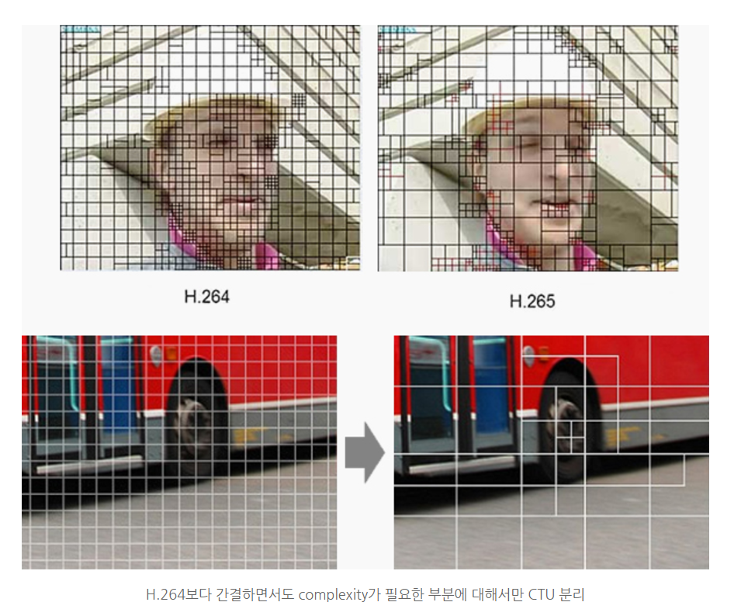
동영상의 압축
압축의 기본 단위인 CTU를 크게 또는 작게 나눌 수 있어서

Slide 9
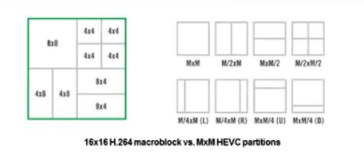
동영상의 압축
H.264/AVC
H.265/HEVC
16 x 16 픽셀 크기의 매크로 블록
16 x 16, 32 x 32, 64 x 64 중 하나의 크기를 갖는 CTU

Slide 10
장점
다양한 환경에 있는 다양한 유저들에게 적절한 동영상을 보내줄 수 있다.
Bandwidth / CPU 상황 등을 체크하여 그에 맞는 화질과 음질을 내려주는 방식으로 품질개선 및 안전성을 확보할 수 있다.
미디어 서버와 같은 비싼 장비를 사용하지 않는다.
Bandwidth 효율성이 뛰어나고, 비디오 화질 변경이 용이하다.

Slide 11
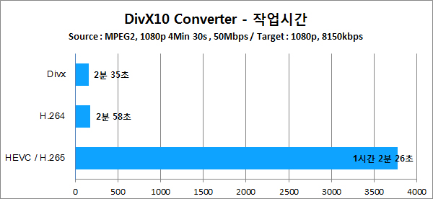
단점
유저에 따라 적절한 동영상을 보내주어야 하기에 서비스 공급자는 여러 bit-rate 로 인코딩하여 저장해야 하는 불편이 있다.
높은 성능의 CPU 필요
인텔 코어 i5-4670 프로세서
8GB 메모리
Notes:
DivX10에 플러그인 형태로 H.265 지원을 가능하게 했고 DivX 플레이어를 통해 4K UHD로 만들어진 H.265 포맷 영상을 재생할 수 있다.
모두 CPU로 처리된 것이며, GPU를 활용한 컨버팅 작업이 가능할 경우 작업 시간을 훨씬 단축할 수 있을 것으로 예상

Slide 12
기존 비디오 스트리밍의 문제점(모든 화면을 고화질로 보내는 것에 대한 문제)

Slide 13
CONTENTS
문제점 (타일 분할 방식의 등장 배경)
기본 동작
성능

Slide 14
문제점 (타일 분할 방식의 등장 배경)
VR 영상의 특성 상, 전체 영상이 아닌 사람의 시야(viewport)에 해당하는 영상만 보내도 되어서
자원을 줄일 수 있다 (인코딩-디코딩, 네트워크의 리소스 등)

Slide 15
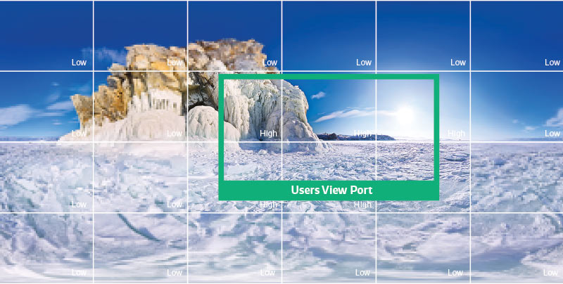
기본 동작

Slide 16
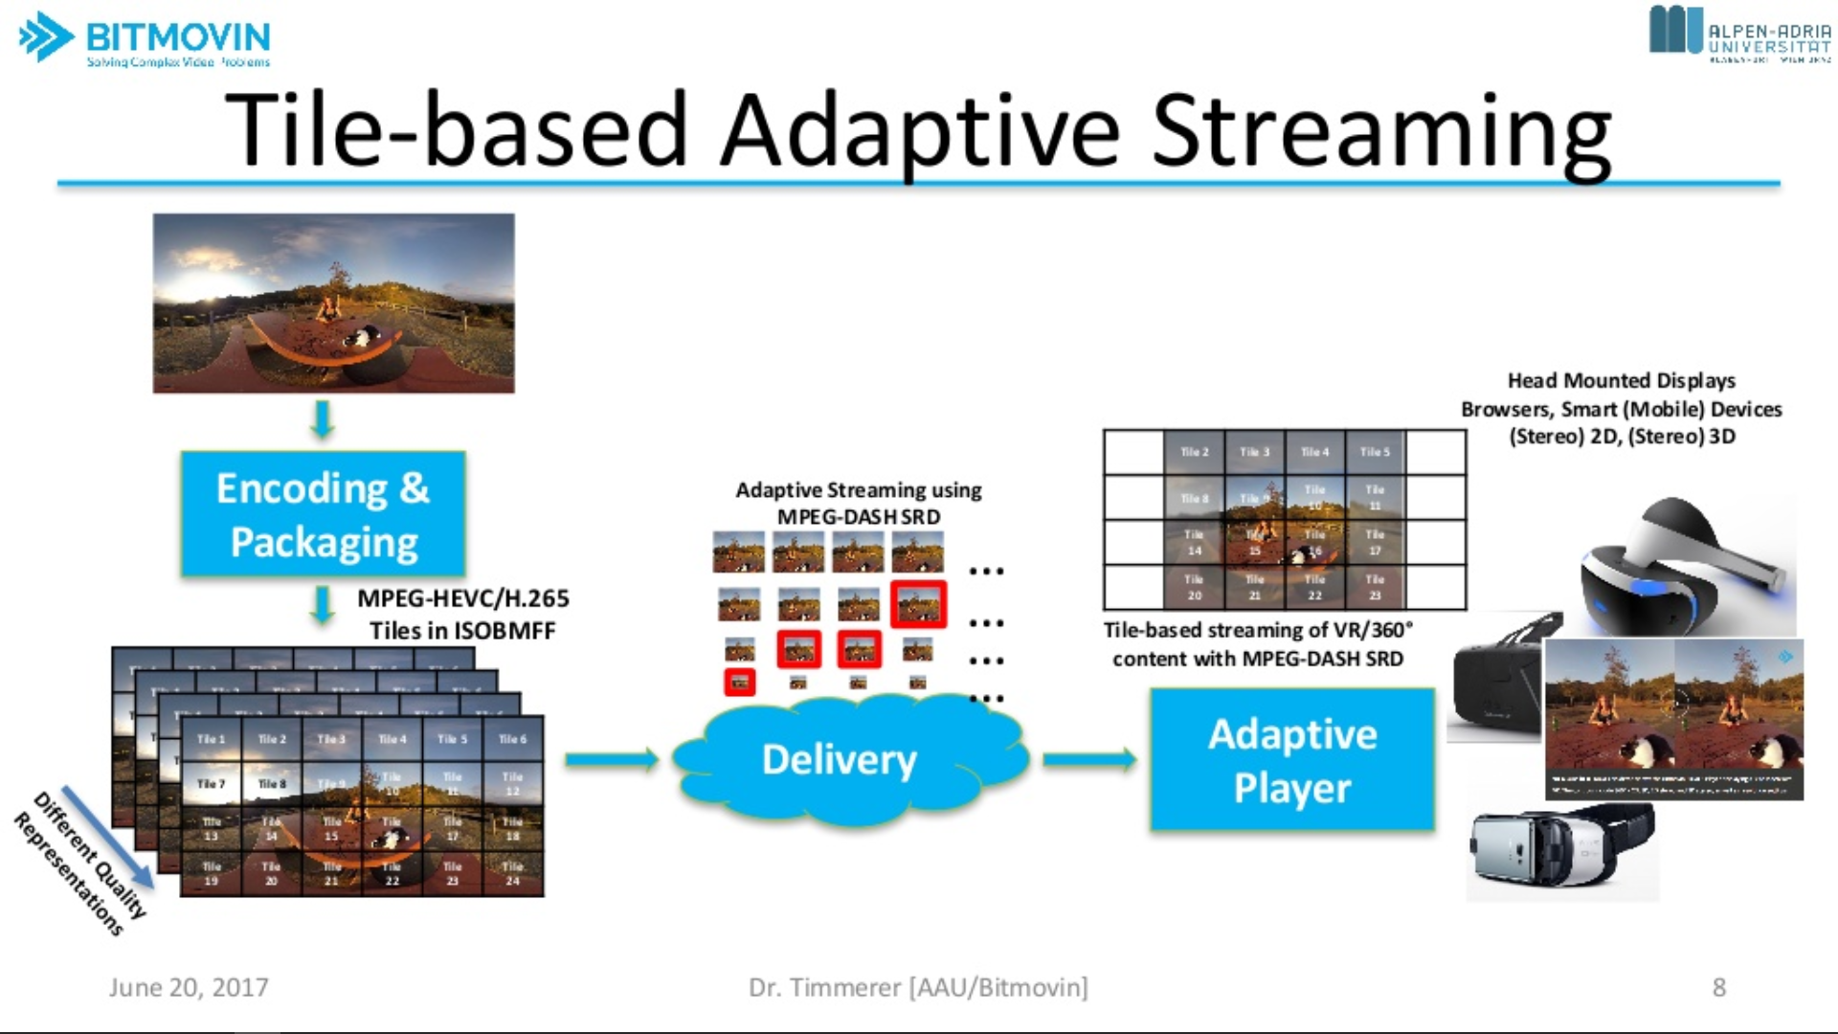
기본 동작
Notes:
기본 동작

Slide 17
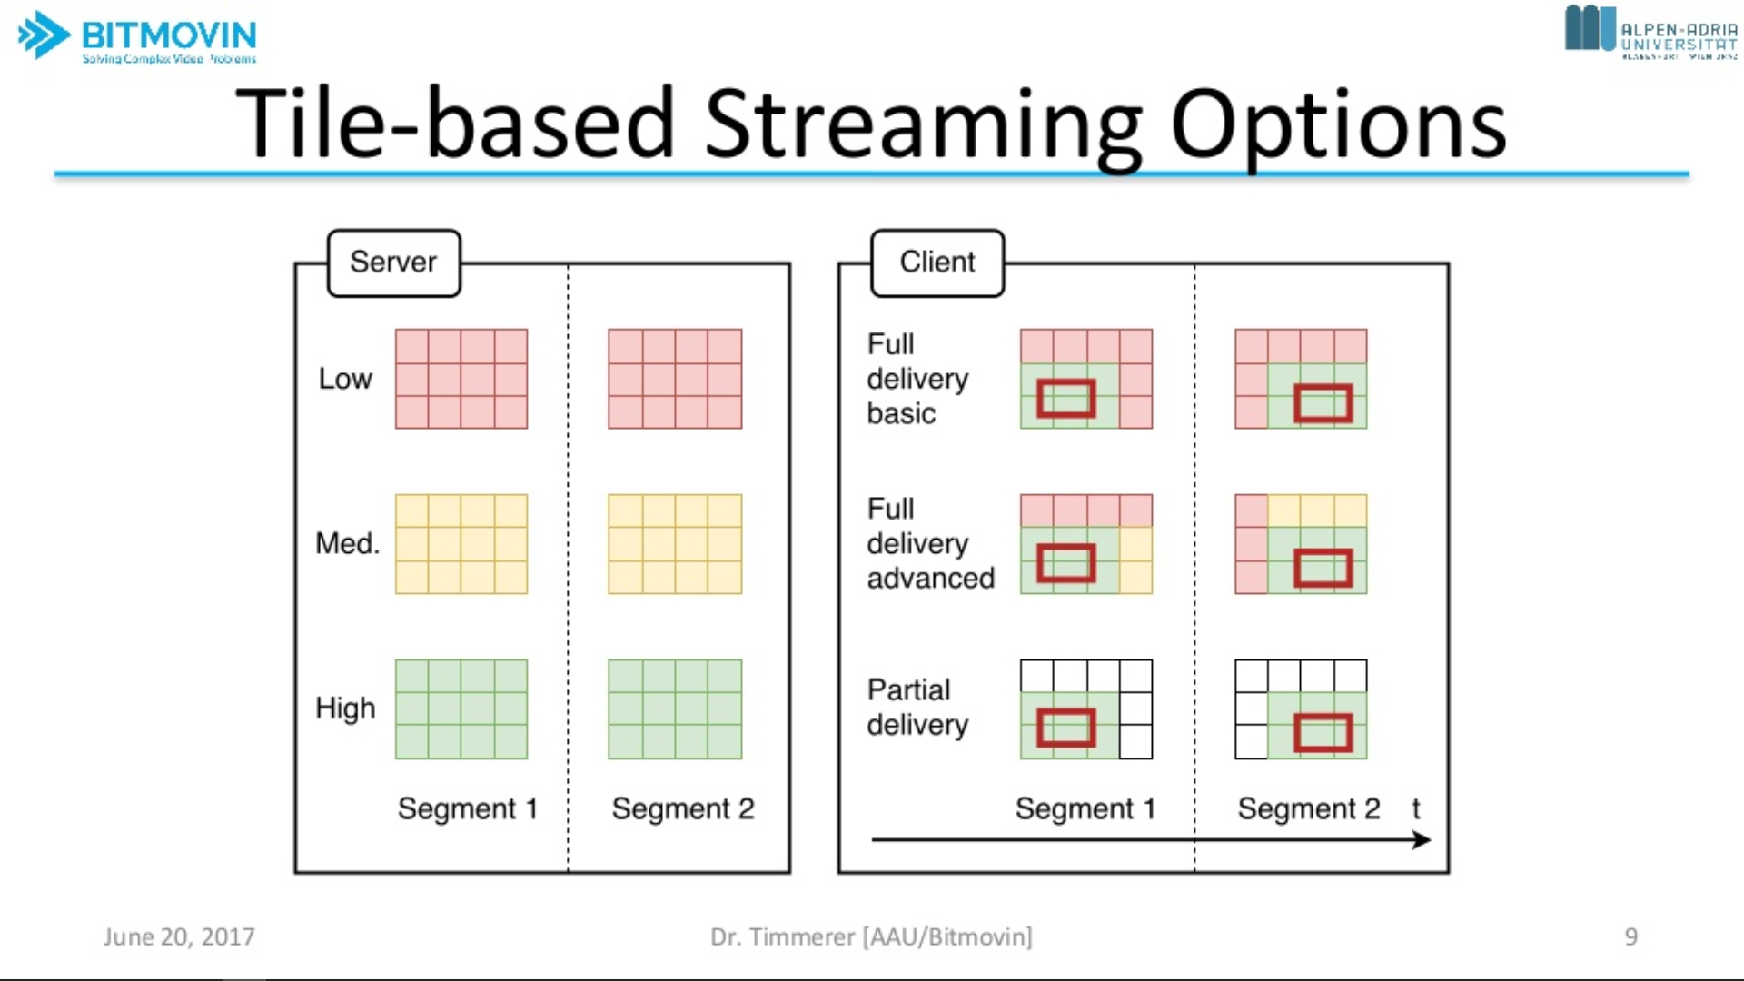

Slide 18
장점
Bitrate 감소
다양한 크기의 tile 선택 가능
타일의 크기가 6X4 일 때 가장 높은 성능
Notes:
Tiles Monolithic: Resolution에 대한 타일의 비율

Slide 19
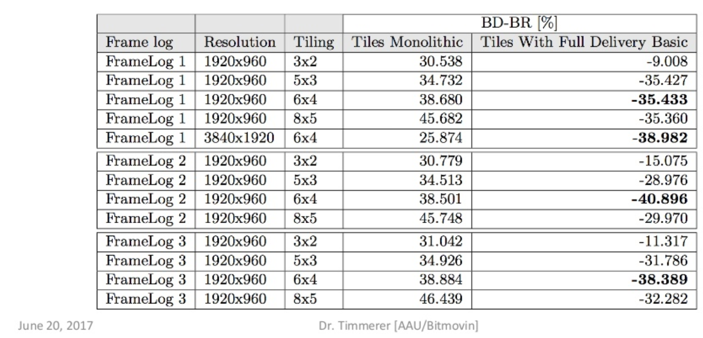

Slide 20
Q & A

Slide 21
Challenge
Viewport 예측을 위한 시야 데이터를 확보할 때, 인가가 필요하다.
Notes:
찾아봐도 내용이 빈약해서 (그렇게 어려운게아닌가봐…) 일단 하나만 썼는데
정 필요하면 쓰고 안필요하면 안쓰는게나을거같아

Slide 22
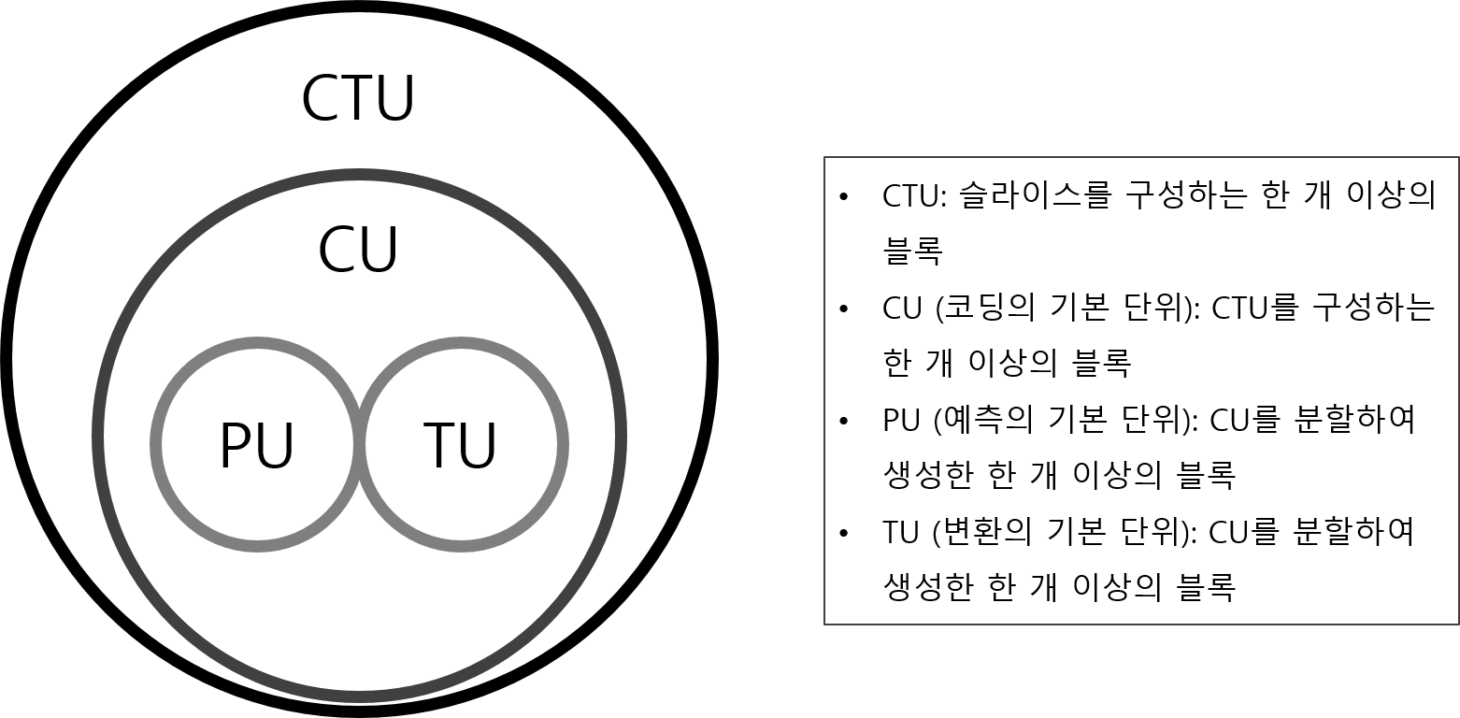
용어 설명
매크로 블록
CTU
그림 및 영상 압축 포맷의 처리 단위
변환 블록들로 나뉘고, 다시 예측블록으로 나뉜다.
Notes:
둘이 같은 의미라고 이해하면 됨
이건 숨김슬라이드로 해놓고 (따로 발표에는 쓰이지 않고) 개념만 이해하는데 도움이될거야

